Slide 1
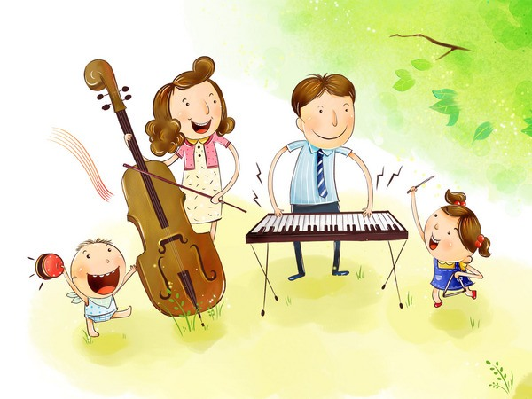
Детские музыкальные
инструменты своими руками
Мастер-класс муз. руководителя Щегориной Н.А.

Slide 2
Необходимость изготовления самодельных инструментов
Сейчас в магазинах огромный выбор детских музыкальных инструментов (ДМИ), но приобрести эти игрушки удается далеко не каждому, да и необходимости в этом нет, ведь ребенок так быстро растет и развивается. А прежние игрушки перестают удовлетворять познавательным потребностям малыша. И необходимость в их обновлении растет с каждым днем.
Есть хороший выход. Можно самостоятельно конструировать игрушки и со временем их обновлять, видоизменять. Сделанный своими руками инструмент поможет вам приучить малыша к совместному труду. Для конструирования нужно не так уж и много – желание и чуть-чуть выдумки!
Итак, предлагаю вам проявить немного терпения и посмотрим. Что же может получиться… Начнем?

Slide 3
Флейта Пана

Slide 4
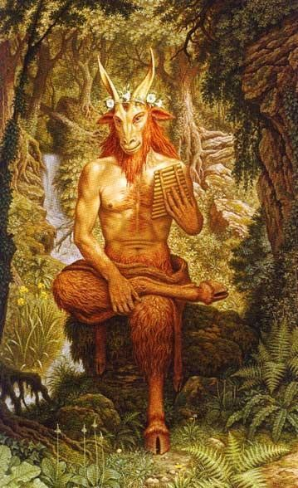
История возникновения инструмента
Назван этот инструмент в честь древнегреческого бога Пана, покровителя пастухов и дикой природы. Этот бог с весёлым нравом, рогами на голове и с козлиными ногами. В честь него названо созвездие Козерога. Пан полюбил прекрасную нимфу Сиринкс. Спасаясь от Пана, нимфа обратилась к богу реки с мольбой о спасении её, и тот превратил её в тростник. Пан сделал из этого тростника свирель и назвал её в память нимфы Сиринкс.

Slide 5
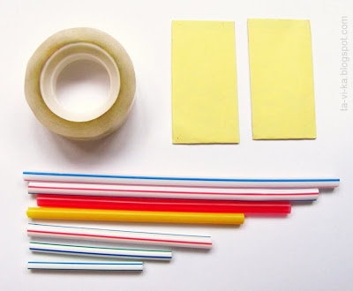
Берём 7 соломинок для сока, картон, пластилин и скотч.

Slide 6
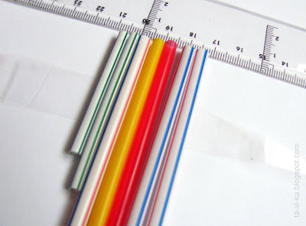
Последовательность работы
Отрезаем соломинки по длине так, чтобы разница между ними была около 1 см. Выкладываем их на полоске скотча в ряд по росту так, чтобы верхние концы были на одной линии.

Slide 7
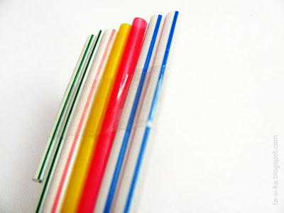
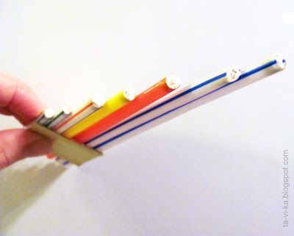
Продолжаем мастерить
Обматываем весь ряд трубочек скотчем . Сверху трубок, спереди и сзади для жёсткости и красоты скотчем прикрепляем полоски картона, а нижнее отверстие трубок залепляем кусочками пластилина.

Slide 8
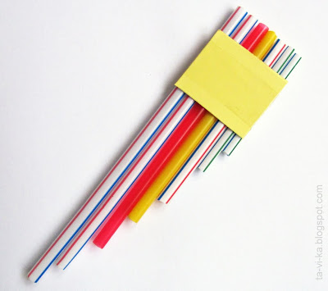
Получаем вот такой инструмент

Slide 9
Детский микрофон

Slide 10
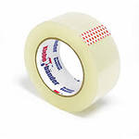
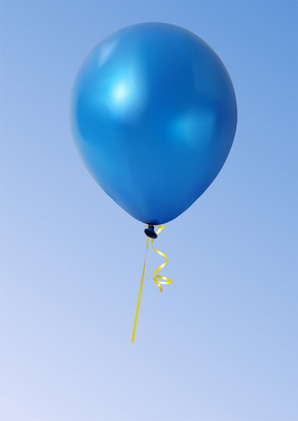
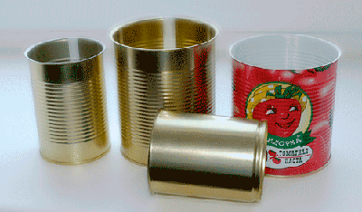
Для изготовления микрофона нам понадобятся:

Slide 11
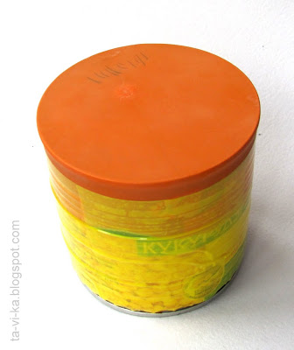
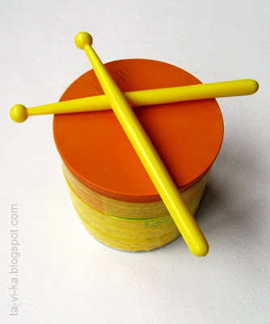
Последовательность работы
Воздушный шарик как можно сильнее натягиваем на открытый верх консервной банки, закрепляем окружность скотчем.
Кроме того, это получился отличный барабан (если подобрать несколько разных по размеру банок, то может получиться целая ударная установка).

Slide 12
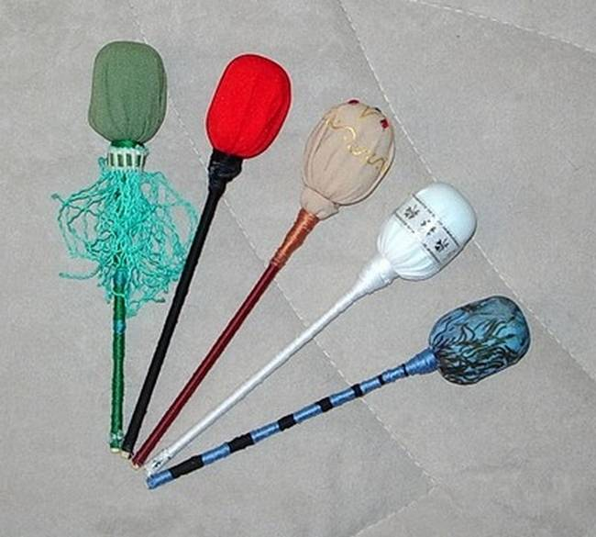
ИЗГОТОВЛЕНИЕ ПАЛОЧЕК-ПОГРЕМУШЕК:
Возьмите два использованных фломастера.
Раскройте футляр от киндер-сюрприза, в одной части проделайте отверстие меньшее резьбы корпуса фломастера.
Ставьте в отверстие фломастер.
Футляр наполняем бисером или крупой, закрываем.
Оформляем футляр тканью или цветной бумагой.
Погремушка готова к использованию!

Slide 13
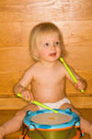
ИЗГОТОВЛЕНИЕ МУЗЫКАЛЬНЫХ ИНСТРУМЕНТОВ СВОИМИ РУКАМИ –
– занятие полезное и увлекательное. Здесь нет четких правил и законов, поэтому любая идея легко превращается в реальность: раскрашивайте, привязывайте, приклеивайте, насыпайте, наливайте, экспериментируйте…
Главное – делайте музыку вместе, тогда она и малышу, и вам будет приносить отличное творческое настроение!

Slide 14
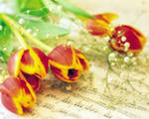
Спасибо за внимание!!!

